Slide 1

Порядок и сроки выдвижения кандидатов
при проведении выборов депутатов представительных органов местного самоуправления
11 сентября 2022 года

Slide 2

Правовая основа
статьи 43 – 47, 47.2, 73 Избирательного кодекса Свердловской области;
решения территориальной избирательной комиссии, организующей выборы:
- о Порядке выдвижения и регистрации кандидатов на соответствующих выборах ( Решение от 26.05.2022 № 7/42);
о Перечне и формах документов, представляемых избирательными объединениями и кандидатами в избирательные комиссии при проведении соответствующих выборов ( Решение от 26.05.2022 № 7/42);
о Порядке реализации статуса кандидатов, зарегистрированных кандидатов, доверенных лиц, уполномоченных представителей, наблюдателей ( Решение от 26.05.2022 № 7/42).

Slide 3

Сроки начала и окончания
выдвижения кандидатов
Выдвижение кандидатов начинается со дня, следующего за днем опубликования решения о назначении выборов – 24 июня 2022 года;
Завершается за 50 дней до дня голосования –
18.00 часов 22 июля 2022 года

Slide 4


Выдвижение кандидатов по одномандатным (многомандатным) избирательным округам на выборах депутатов представительных органов муниципальных образований осуществляется:
избирательными объединениями на съезде (конференции, общем собрании членов) партии;
в порядке самовыдвижения.

Slide 5
Общие требования
к кандидату в депутаты представительного органа муниципального образования:
наличие гражданства Российской Федерации;
достижение возраста 18 лет на день голосования;
отсутствие ограничений пассивного избирательного права.

Slide 6
Заявление о согласии баллотироваться
может быть оформлено как в машиночитаемом виде, так и рукописным способом (в случае оформления заявления машиночитаемым способом, дополнительное заполнение «в ручную» не допускается);
подпись, фамилия, имя, отчество и дата в заявлении указываются кандидатом собственноручно.

Slide 7

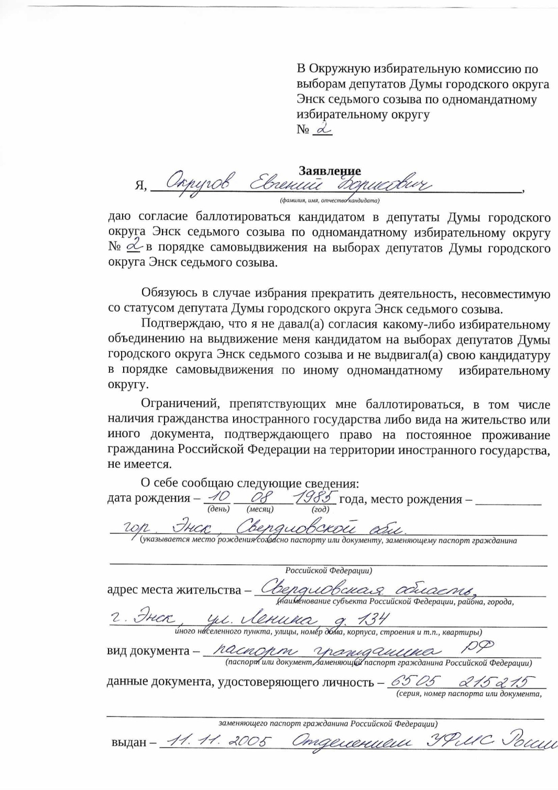
контроль указания номера округа (в шапке заявления и
в первом абзаце);
сведения о дате и месте рождения, паспортные данные заполняются
в соответствии с паспортом;
при отсутствии регистрации по месту жительства указывается - «не имеет»
адрес регистрации по месту временного пребывания в заявлении НЕ УКАЗЫВАЕТСЯ!

Slide 8
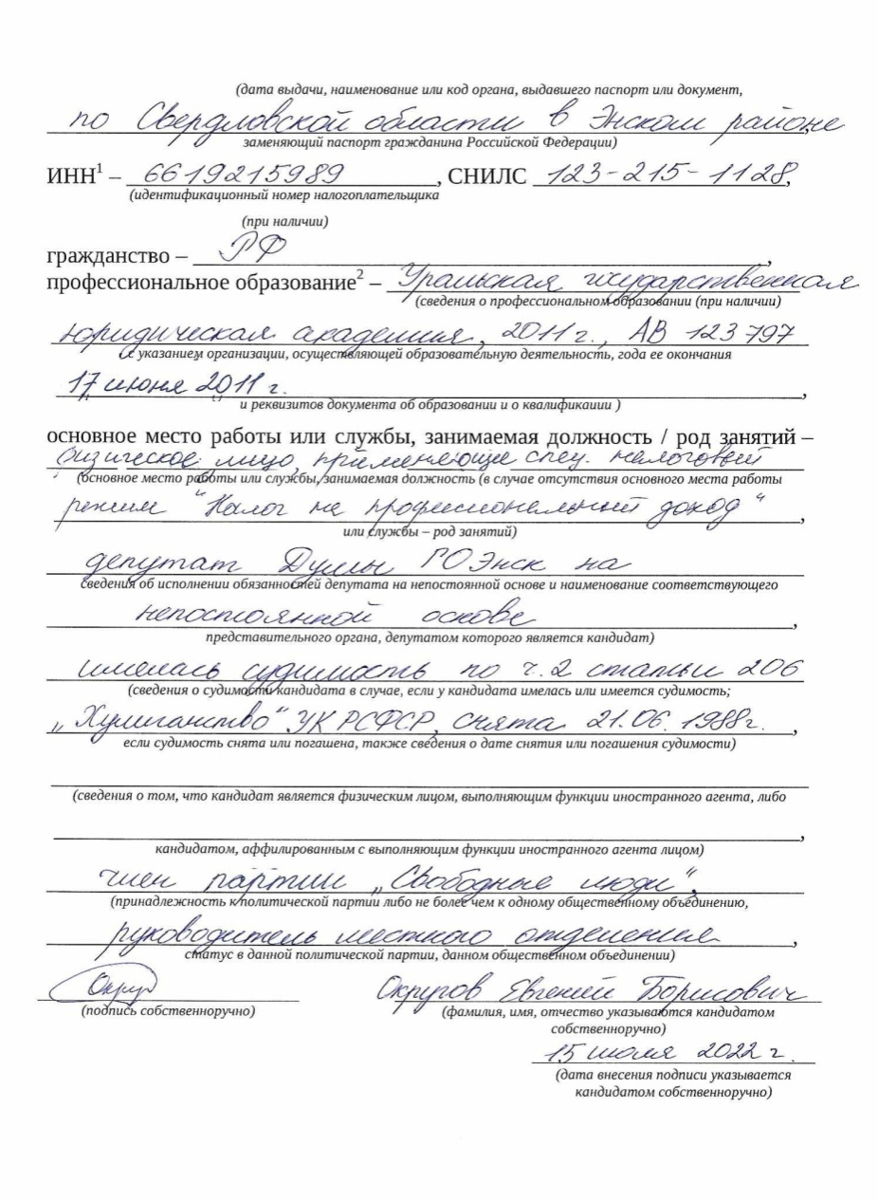


при отсутствии у кандидата профессионального, образования – допускается указать «нет», «отсутствует»;
при наличии у кандидата более одного профессионального образования, рекомендуем указать
наиболее значимое для него
Обратить внимание
Реквизиты документа об образовании:
номер
дата
место работы, должность, род занятий указываются в соответствии с подтверждающим документом
при отсутствии статуса депутата, судимости, членства в партии – рекомендуем поставить прочерк

Slide 9
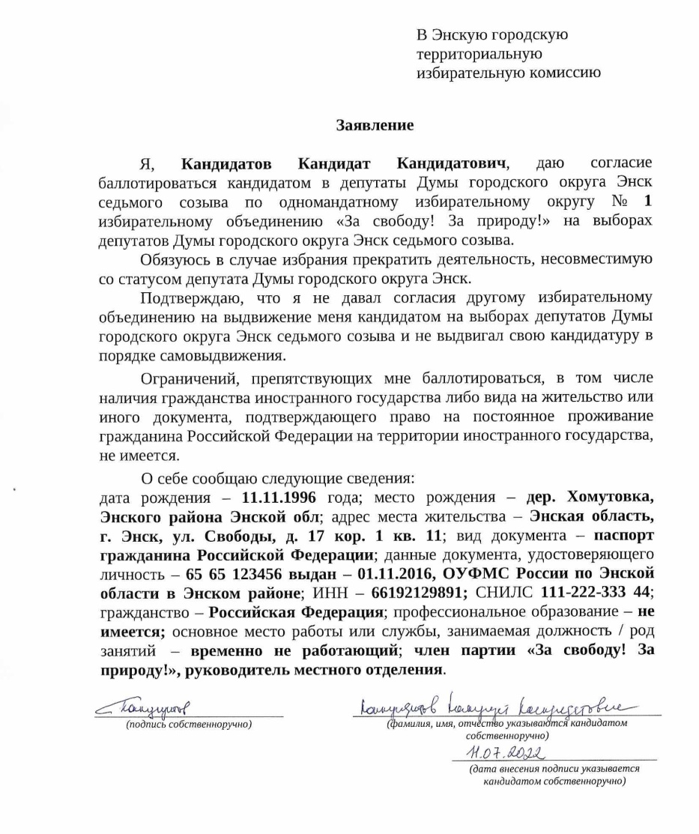
Пример заполнения заявления кандидата,
выдвинутого избирательным объединением (машиночитаемый вид)
Место подачи - ТИК

Slide 10

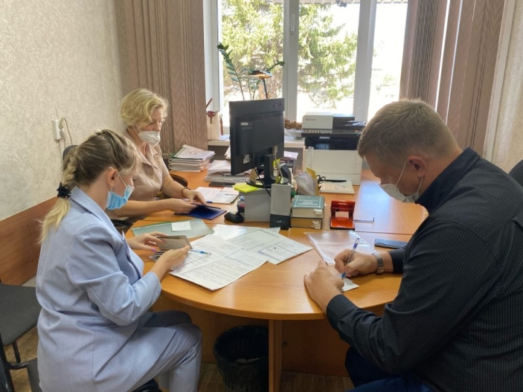
Во избежание спорных ситуаций с кандидатами, ОИК может осуществлять аудио- и видеозапись процесса приема документов,
о чем предварительно информирует кандидата.
В случае ведения аудио- и видеозаписи кандидатом,
представляющим документы на выдвижение и для регистрации,
он уведомляет об этом ОИК

Slide 11
Прием документов
кандидат лично представляет документы в ОИК, предъявляет оригинал паспорта;
Рабочая группа в процессе приема документов проверяет соответствие представленных документов их перечню и сведениям, указанным в заявлении, а также требованиям по их оформлению;
в случае выявления отдельных нарушений в оформлении документов ОИК вправе предложить кандидату устранить эти нарушения незамедлительно или повторно представить весь пакет документов в ОИК;
по окончании приема документов кандидату выдается письменное Подтверждение (может быть оформлено в машиночитаемом виде).

Slide 12
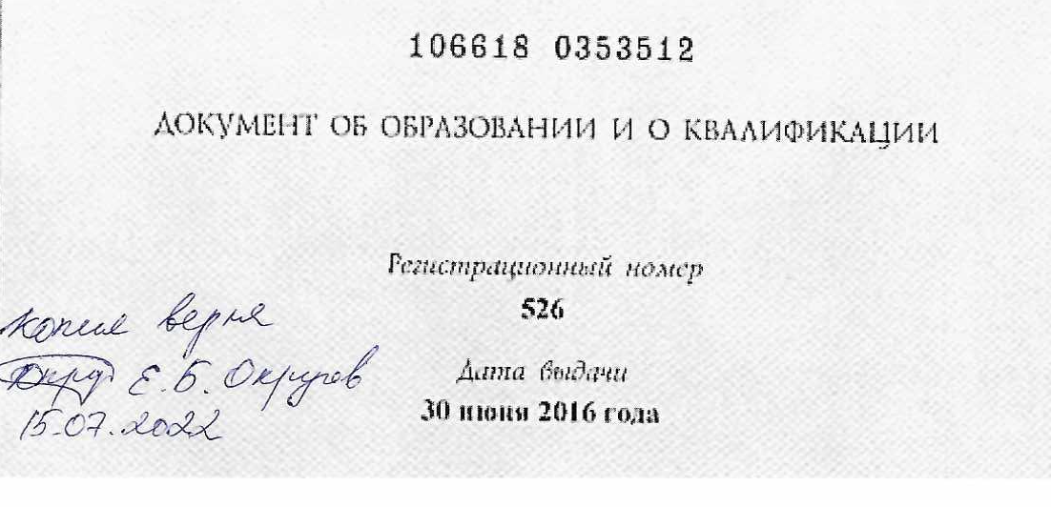
Копии паспорта, документа об образовании, документа, подтверждающего смену фамилии, имени или отчества сверяются
с оригиналами документов и должны быть заверены кандидатом!

Slide 13


Самовыдвижение
Самовыдвижение кандидата может осуществляться только по одному избирательному округу
Кандидат,
выдвинутый в порядке самовыдвижения, не может быть выдвинут избирательным объединением
В случае несоблюдения данных требований действительным считается выдвижение, о котором ОИК была уведомлена раньше!

Slide 14
Перечень документов. Самовыдвижение.
1) заявление кандидата о согласии баллотироваться;
2) копия отдельных страниц паспорта (2, 3, 5 и последующие с отметками о регистрации по месту жительства, 18 и 19 с отметками о ранее выданных паспортах*), заверенная кандидатом;
3) копия документа о профессиональном образовании кандидата, заверенная кандидатом;
4) документ подтверждающий сведения об основном месте работы/службы, роде занятий;
5) справка об исполнении кандидатом обязанностей депутата на непостоянной основе (соответствующего представительного органа);
6) документ о принадлежности кандидата к политической партии, общественному объединению, и статусе в этой политической партии;
7) если кандидат менял фамилию, или имя, или отчество, – копии соответствующих документов, заверенные кандидатом;
8) две фотографии (3х4 см, без уголка), с указанием на обратной стороне ФИО кандидата.

Slide 15
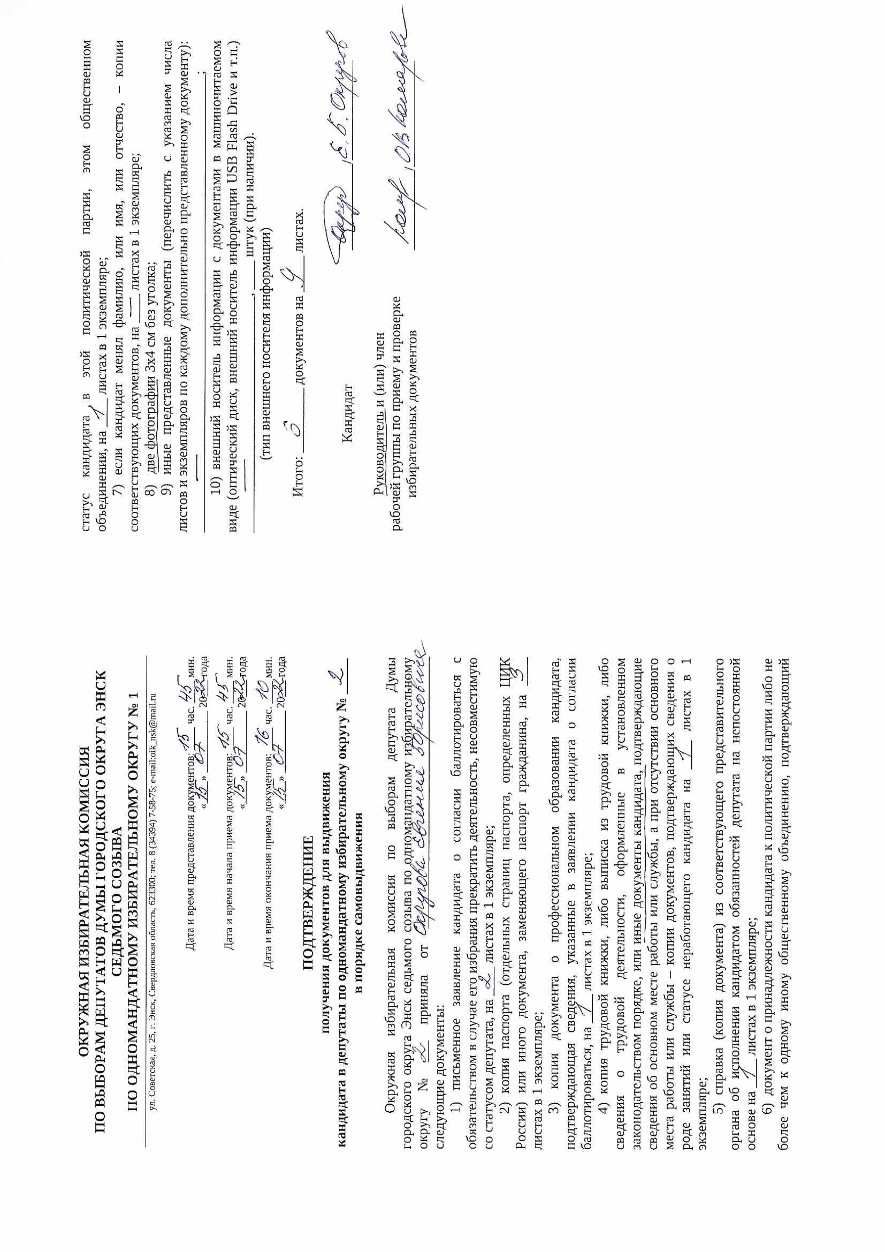
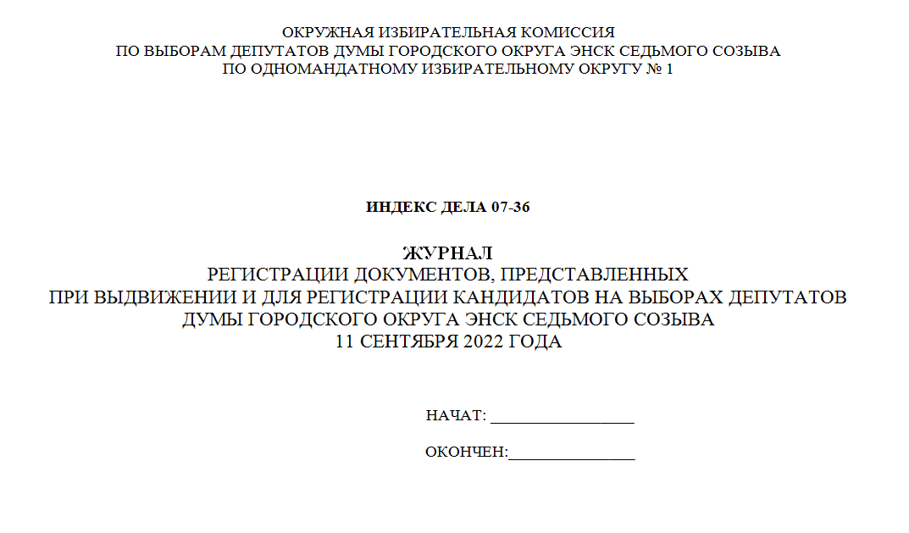
ОИК после приема документов незамедлительно выдает кандидату письменное Подтверждение.
Факт представления документов регистрируется в журнале

Slide 16

Выдвижение избирательным объединением
В одном одномандатном избирательном округе политическая партия вправе выдвинуть только одного кандидата.
Кандидаты, выдвинутые избирательным объединением, предоставляют в ОИК документы только после принятия ТИК решения о заверения списка кандидатов (копия соответствующего решения и заявлений кандидатов передаются в ОИК
в течение одних суток с момента принятия)

Slide 17
Перечень документов при выдвижении кандидата избирательным объединением
1) копия отдельных страниц паспорта (2, 3, 5 и последующие с отметками о регистрации по месту жительства, 18 и 19 с отметками о ранее выданных паспортах*), заверенная кандидатом;
2) копия документа о профессиональном образовании кандидата, заверенная кандидатом;
3) документ подтверждающий сведения об основном месте работы/службы, роде занятий;
4) Справка об исполнении кандидатом обязанностей депутата на непостоянной основе (соответствующего представительного органа);
5) документ о принадлежности кандидата к политической партии, общественному объединению, и статусе в этой политической партии;
6) если кандидат менял фамилию, или имя, или отчество, – копии соответствующих документов, заверенные кандидатом;
7) две фотографии (3х4 см, без уголка), с указанием на обратной стороне ФИО кандидата.

Slide 18
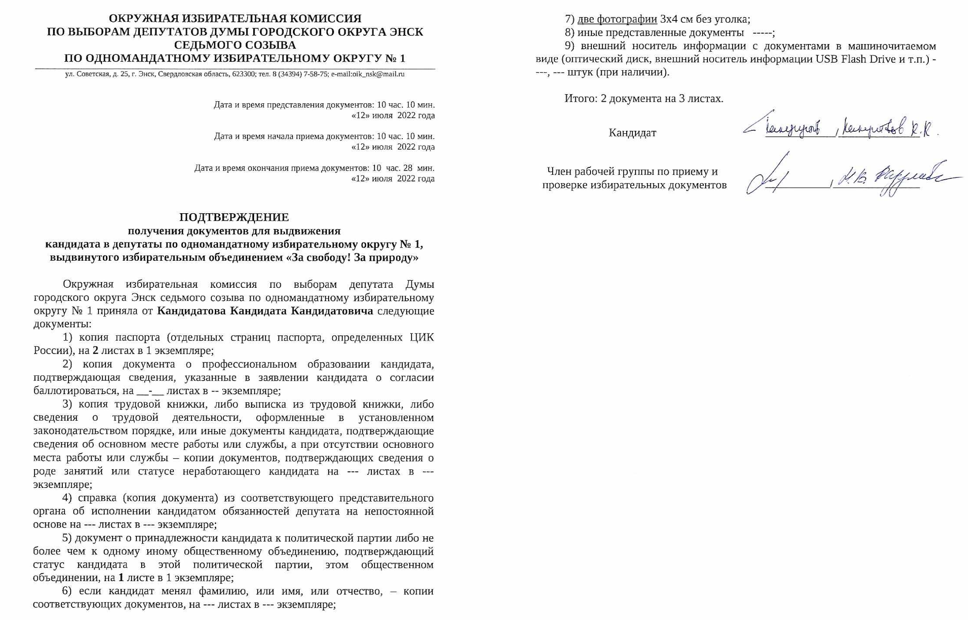
ОИК после приема документов незамедлительно выдает кандидату письменное Подтверждение.
Факт представления документов регистрируется в журнале

Slide 19
В случае выявления факта отсутствия какого-либо
из необходимых документов или их ненадлежащего оформления в Подтверждении об этом делается соответствующая отметка
Документы не предусмотренные перечнем не принимаются ОИК
По окончании проверки документов, при создании избирательного фонда кандидатом ему выдается разрешение на открытие избирательного счета

Slide 20
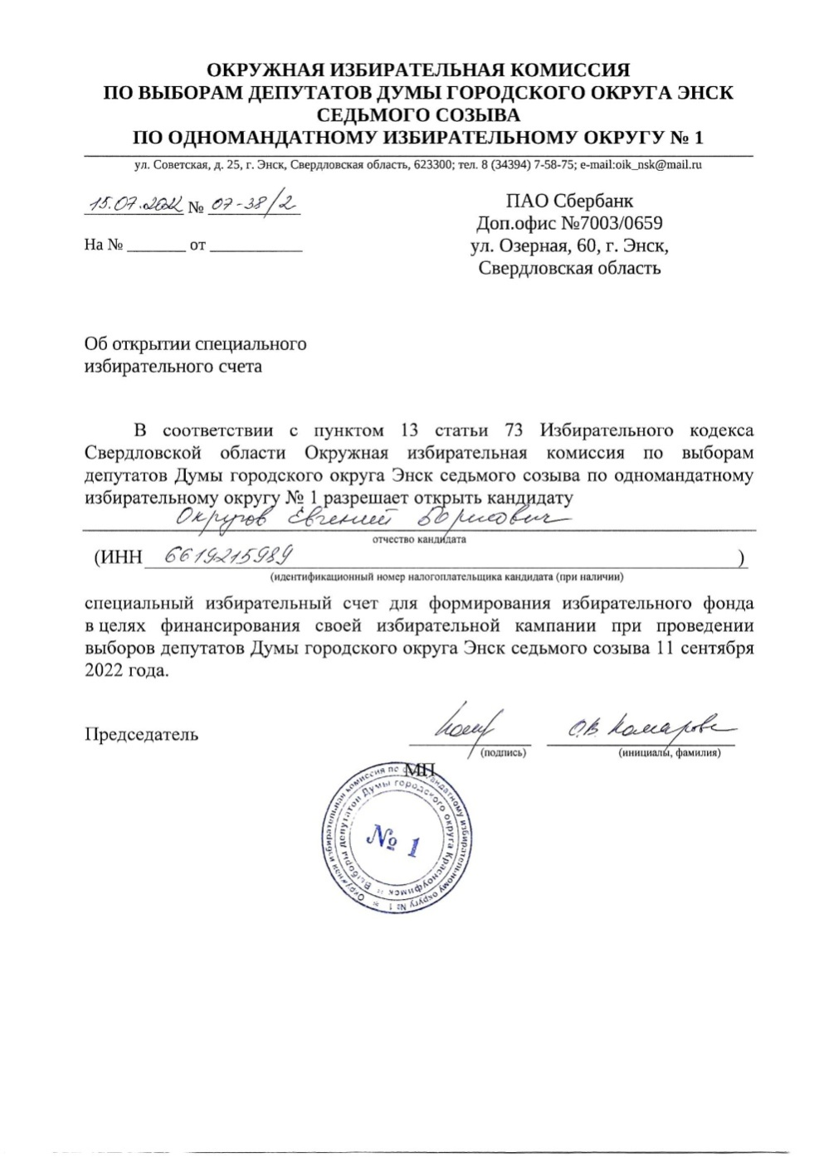
Разрешение на открытие счета
*номер документа присваивается согласно журнала исходящих документов;
*подписывается председателем ОИК

Slide 21
Представление документов
для выдвижения и регистрации одновременно
если число избирателей в округе не превышает 5000 и для поддержки выдвижения кандидата не требуется сбор подписей, кандидат может отказаться от финансирования своей избирательной кампании (оформляется два Подтверждения)
в этих случаях кандидат одновременно с документами, необходимыми для выдвижения, дополнительно представляет в ОИК заявление об отказе от финансирования избирательной кампании;
Данное заявление отзыву нет подлежит!!!
в ГАС Выборы вносится одна и та же дата подачи документов и на выдвижение и на регистрацию;
в течении 10 дней ОИК принимает решение о регистрации/отказе в регистрации

Slide 22
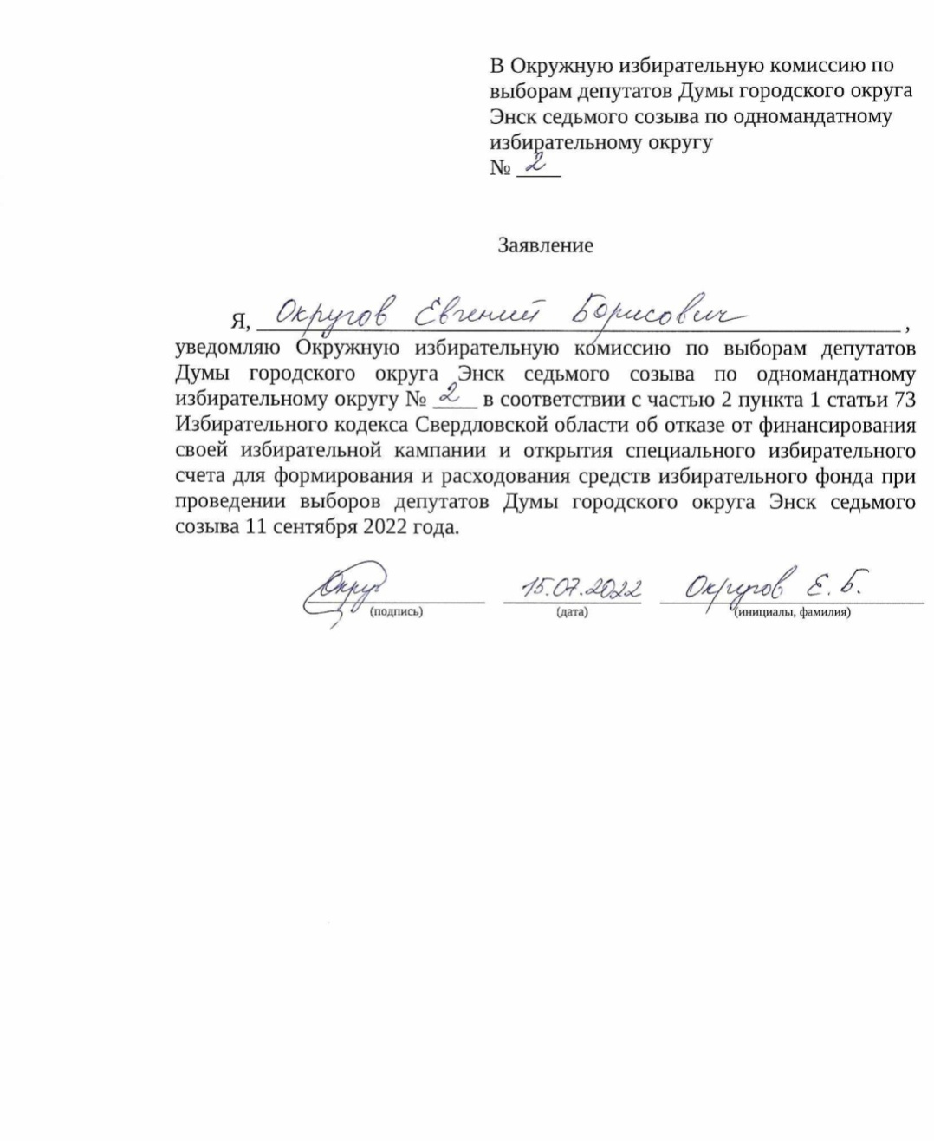
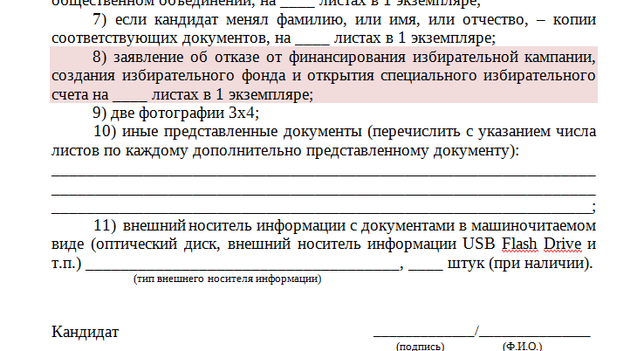
Заявление об отказе от финансирования избирательной кампании
*для кандидата без сбора подписей (до 5000 избирателей)
* в этом случае факт принятия заявления фиксируется в Подтверждении

Slide 23

Статус кандидата
кандидат, выдвинутый в порядке самовыдвижения, считается выдвинутым, приобретает права и обязанности кандидата, после поступления в ОИК заявления о согласии баллотироваться;
кандидат, включенный в заверенный список кандидатов по одномандатным (многомандатным) избирательным округам, считается выдвинутым с момента представления им лично в ОИК пакета документов.

Slide 24
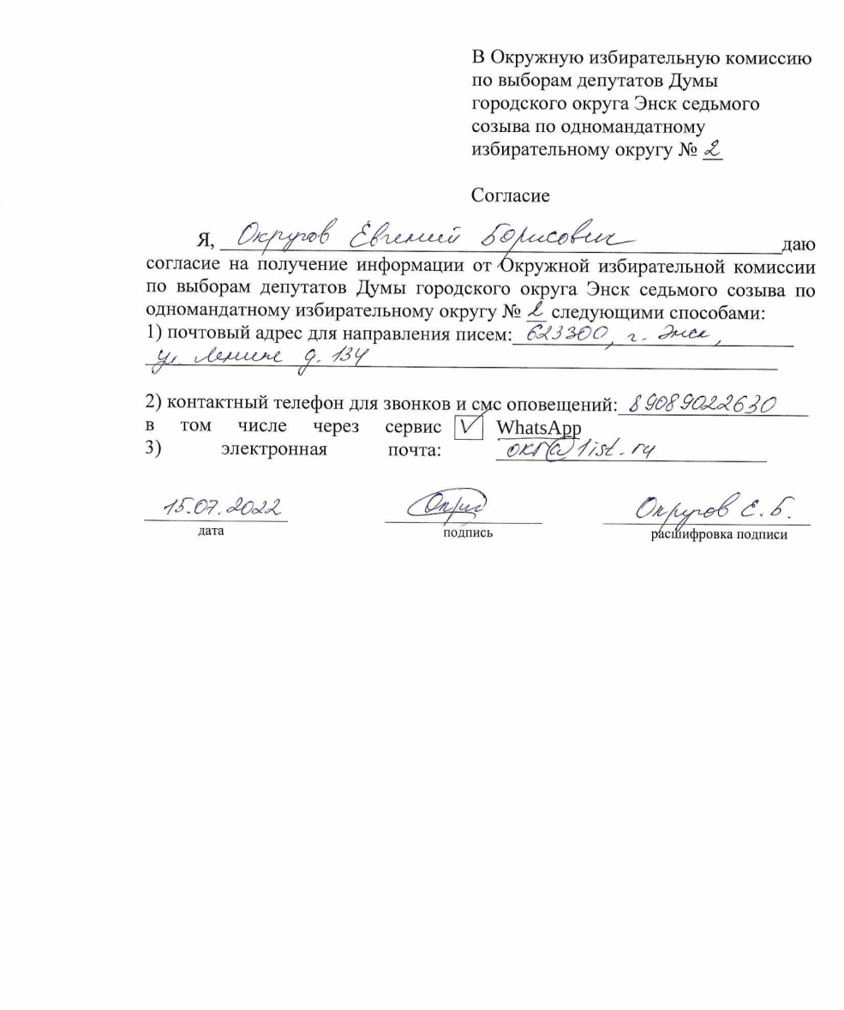
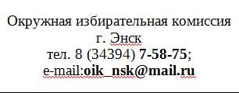
Контактная информация для связи ОИК с кандидатом может быть получена таким образом
*для кандидатов рекомендуется изготовить визитки ОИК
ОИК информирует кандидата
об избирательных действиях
в соответствии с законодательством

Slide 25
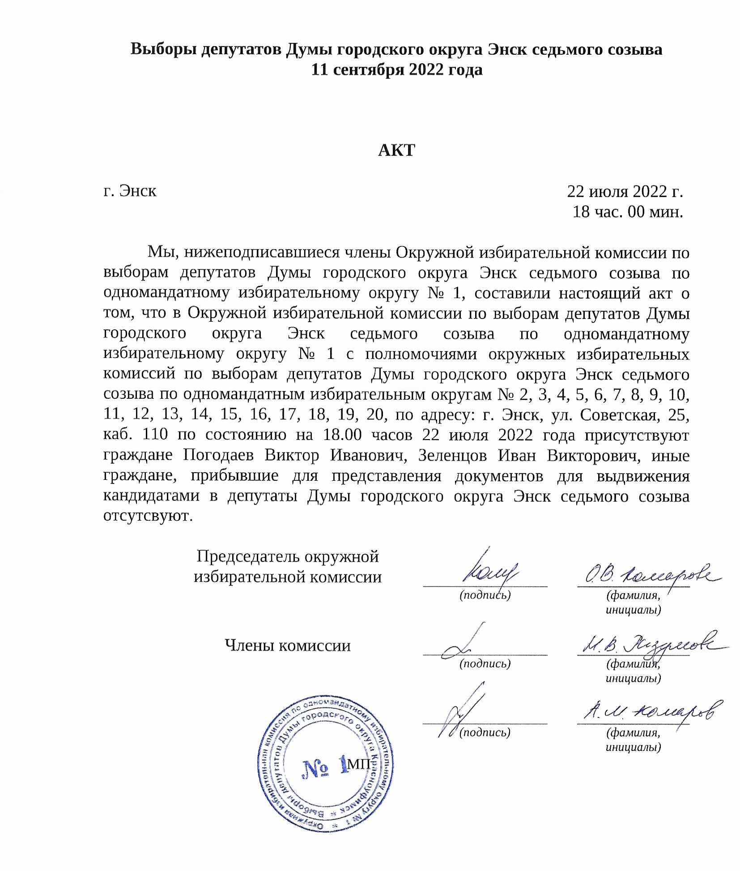
В 18.00 часов
22 июля 2022 года заканчивается прием документов на выдвижение кандидатов
*рекомендуется составить акт

Slide 26
Кандидаты, выдвинуты «парламентскими» избирательными объединениями –
для регистрации сбор подписей избирателей
не нужен:
Первый финансовый отчет по форме № 14,
к которому прилагается справка (выписка) Сбербанка об остатке средств на счете кандидата.
Сведения об изменениях в данных о кандидате, ранее представленных для уведомления о его выдвижении (форма утверждается решением ТИК).
Кандидаты, выдвинуты в порядке самовыдвижения и «непарламентскими» избирательными объединениями –
для регистрации сбор подписей нужен:
Подписные листы, заверенные кандидатом, сброшюрованные, пронумерованные.
Протокол об итогах сбора подписей избирателей (форма утверждается решением ТИК).
Первый финансовый отчет по форме № 14,
к которому прилагается справка (выписка) Сбербанка об остатке средств на счете кандидата.
Копия документа об оплате изготовления подписных листов.
Сведения об изменениях в данных о кандидате, ранее представленных для уведомления о его выдвижении (форма утверждается решением ТИК).

Slide 27




ОИК осуществляет прием документов
для регистрации кандидатов, в том числе подписных листов,не ранее дня выдвижения кандидата
и до 18 часов по местному времени 27 июля 2022 года
Кандидат представляет документы для регистрации лично
После приема документов кандидату выдается
Подтверждение получения документов для регистрации
Не позднее чем на 10-й день со дня приема документов
для регистрации кандидата ОИК принимает решение о регистрации либо отказе в регистрации кандидата

Slide 28
СПАСИБО ЗА ВНИМАНИЕ!

